Slide 1


UBND PHƯỜNG VIỆT HƯNG
TRƯỜNG MẦM NON ÁNH SAO
LĨNH VỰC PHÁT TRIỂN NHẬN THỨC
Đề tài: Nhận biết, phân biệt khối cầu – khối trụ, khối vuông – khối chữ nhật
Giáo viên : Cao Thị ngà
Lứa tuổi: Mẫu giáo lớn A4

Slide 2


Nhận biết khối cầu
Khối cầu
Notes:
Giáo viên click mouse lần lượt qua các nút theo hướng từ trái qua phải, để trình bày hình vẽ minh hoa các đặc tính của khối cầu.

Slide 3
Khối cầu
1
2
Khung của khối cầu.
1. Mặt tròn bao quanh.
2. Khối cầu có thể lăn.
Notes:
Giáo viên click mouse lần lượt qua các nút theo hướng từ trái qua phải, để trình bày hình vẽ minh hoa các đặc tính của khối cầu.

Slide 4
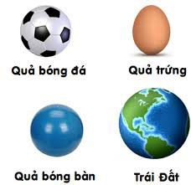

Slide 5

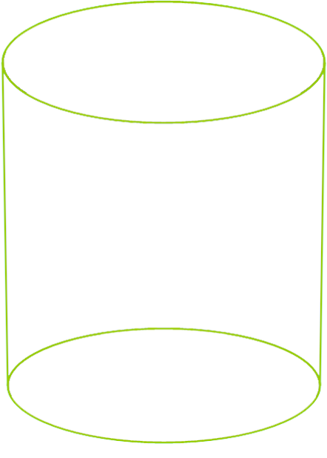
Nhận biết khối trụ
Khối trụ
Notes:
Giáo viên click mouse lần lượt qua các nút theo hướng từ trái qua phải, để trình bày hình vẽ minh hoa các đặc tính của khối trụ.

Slide 6
Khối trụ
1
2
3
4
Khung của khối trụ.
1. Mặt trên và mặt đáy.
2. Mặt tròn bao quanh.
3. Khối trụ có thể trượt.
4. Khối trụ có thể lật và lăn.
Notes:
Giáo viên click mouse lần lượt qua các nút theo hướng từ trái qua phải, để trình bày hình vẽ minh hoa các đặc tính của khối trụ.

Slide 7



Slide 8
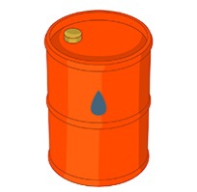
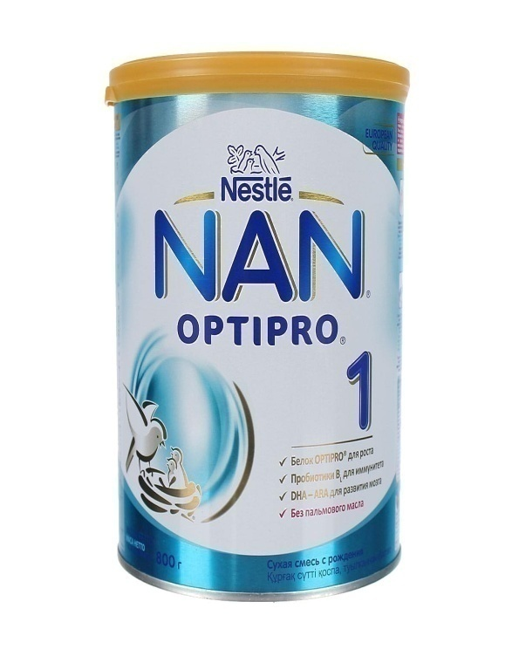
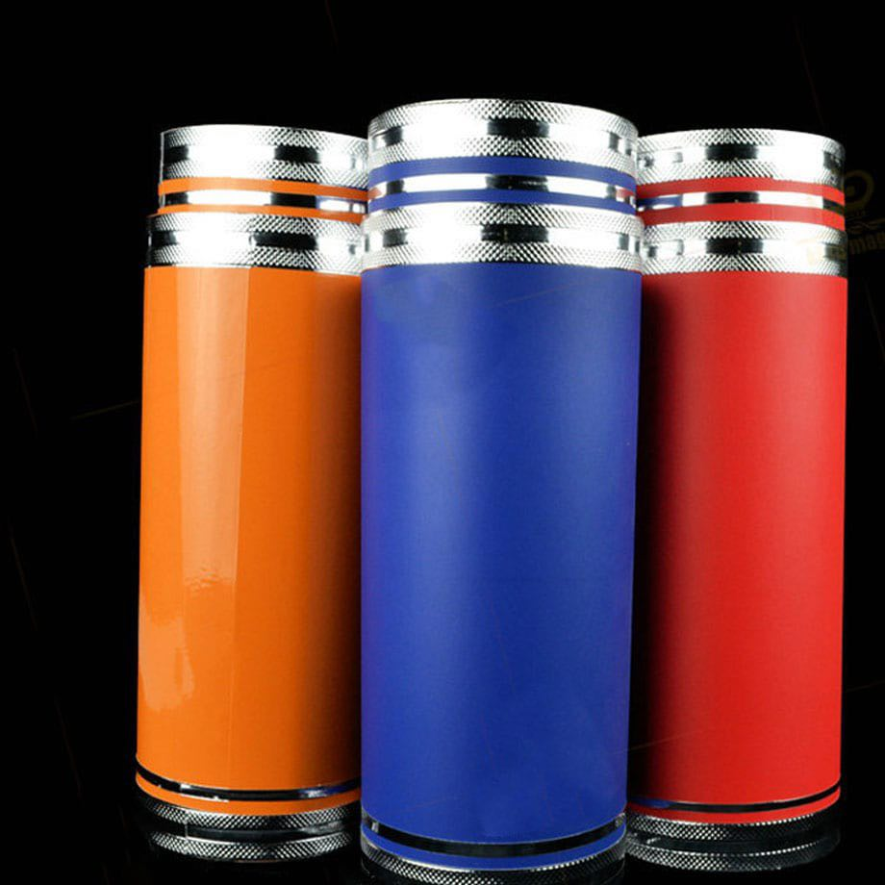

Slide 9
SO SÁNH
Notes:
Giáo viên click mouse lần lượt qua các nút theo hướng từ trái qua phải, để trình bày hình vẽ minh hoa các đặc tính của khối cầu.

Slide 10
Giống nhau
Notes:
Giáo viên click mouse lần lượt qua các nút theo hướng từ trái qua phải, để trình bày hình vẽ minh hoa các đặc tính của khối cầu.

Slide 11

§­êng cong
Khèi cÇu l¨n ®­îc v×
®­êng bao quanh cña
Khèi cÇu lµ ®­êng cong

Slide 12

§­êng cong
Khèi trô l¨n ®­îc v×
®­êng bao quanh cña
Khèi trô lµ ®­êng cong

Slide 13
Khác nhau:
Notes:
Giáo viên click mouse lần lượt qua các nút theo hướng từ trái qua phải, để trình bày hình vẽ minh hoa các đặc tính của khối cầu.

Slide 14
§­êng cong
V× khèi cÇu kh«ng cã mÆt
Ph¼ng nµo mµ ®Òu lµ ®­êng cong

Slide 16
Nhận biết khối vuông, khối chữ nhật
Khối vuông

Slide 17
Khối vuông có thể chồng lên nhau.
Khối vuông
1
2
3
4
5
Khung của khối vuông.
1. Mặt trên và mặt đáy.
2. Hai mặt hai bên.
3. Mặt sau và mặt trước.
4. Khối vuông có thể lật.
5. Khối vuông có thể trượt.
Notes:
Giáo viên click mouse lần lượt qua các nút theo hướng từ trái qua phải, để trình bày hình vẽ minh hoa các đặc tính của khối vuông.

Slide 18
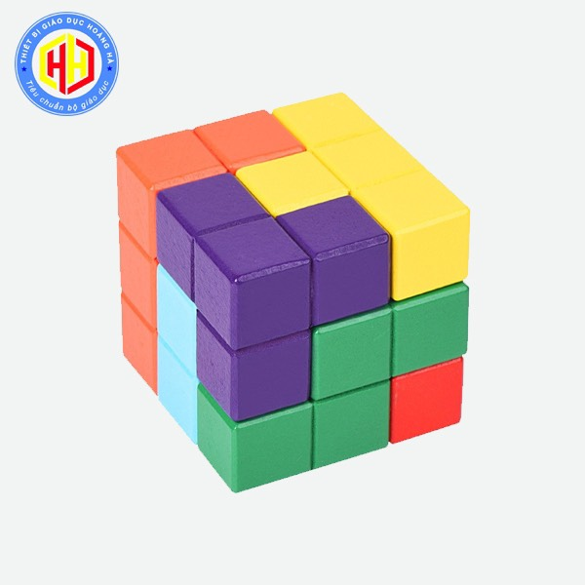
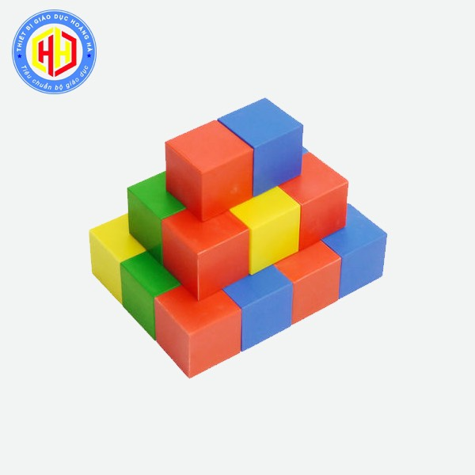

Slide 19
Khối chữ nhật

Slide 20
Khối chữ nhật có thể chồng lên nhau
Khối chữ nhật
1
2
3
4
5
Khung của khối chữ nhật.
1. Mặt trên và mặt đáy.
2. Hai mặt hai bên.
3. Mặt sau và mặt trước.
4. Khối chữ nhật có thể lật.
5. Khối chữ nhật có thể trượt.
Notes:
Giáo viên click mouse lần lượt qua các nút theo hướng từ trái qua phải, để trình bày hình vẽ minh hoa các đặc tính của khối vuông.

Slide 21
Khối chữ nhật có thể chồng lên nhau
Notes:
Giáo viên click mouse lần lượt qua các nút theo hướng từ trái qua phải, để trình bày hình vẽ minh hoa các đặc tính của khối vuông.

Slide 22
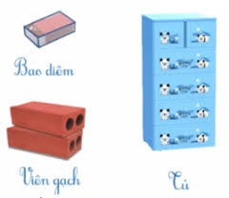

Slide 23
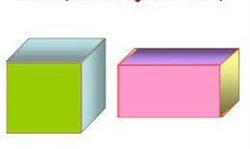
SO SÁNH

Slide 24
Gièng nhau

Slide 25
Kh¸c nhau

Slide 26




Trò chơi
Phần 1
Bé cảm nhận

Slide 27
Trò chơi
Phần 1
Thi đội nào nhanh

Slide 28
Bài học đến đây là kết thúc
Chúc các cô luôn mạnh khỏe,công tác tốt
Chúc các cháu chăm ngoan , học giỏi !
Xin chào tạm biệt và hẹn gặp lại!

